Slide 1
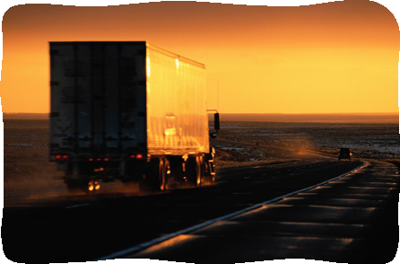
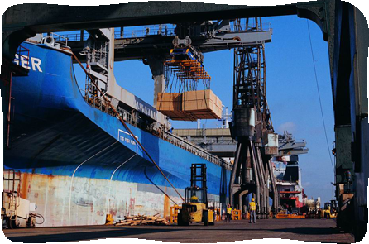
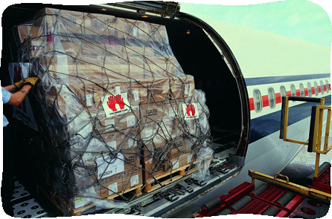
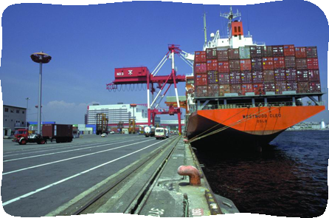
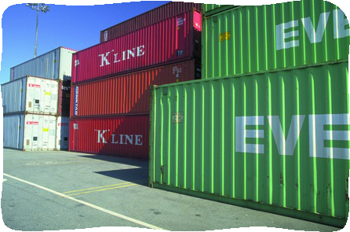
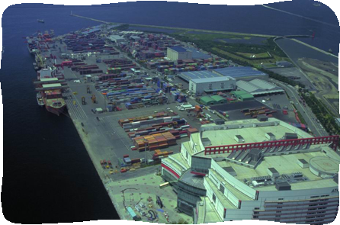
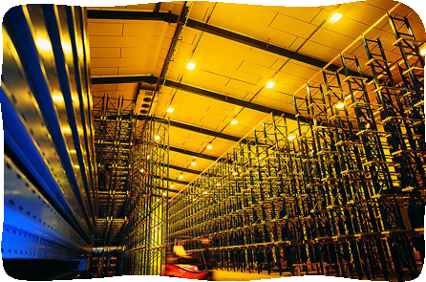
现代物流基础
《现代物流基础（第3版）》配套幻灯片
7

Slide 2
任务提出
任务提出
叉车已经成为一种非常普遍的装卸搬运设备，初学物流的小王对叉车并不陌生。第一次见到叉车作业时，爱思考的小王就分析过采用叉车搬运的好处，用叉车叉取一托盘的货物，比利用人工搬运，效率要高的多。让小王不解的是，既然叉车的作用这么大，家附近的冷库为什么不引进叉车，还是靠传统人工搬运呢？冷库老板不可能不知道叉车，难道是因为引进叉车需要增加成本？小王百思不得其解。
请以团队形式（2-4人）共同分析企业引进装卸搬运物流设备的优劣势。

Slide 3
任务目标
任务目标
每个团队通过实地考察后，选择一家企业，了解该企业目前所使用装卸搬运设备的情况，然后结合其实际情况，讨论分析该企业使用装卸搬运物流设备的优劣势，包括现有设备配备的合理性、必要性、优势、劣势等，并与下节课前进行口头回答。

Slide 4
第7章 装卸搬运
装卸搬运概述
1
装卸搬运的分类
2
装卸搬运的合理化
3

Slide 5
第7章 学习要求及考核要点
基本要求
考核要点
掌握装卸搬运的概念
熟悉装卸搬运的类型
理解装卸搬运的特点
掌握装卸搬运的原则和合理化
装卸搬运的概念
装卸搬运的类型
装卸搬运作业合理化的原则

Slide 6
装卸搬运的概念
“装卸搬运”这一个词容易给人“简单的、低级的、纯体力的”印象，所以往往容易被人忽略。而事实上，装卸搬运这一环节虽然不能增加物流的价值，但是它却占有非常重要的地位。生产过程、流通过程中的任一活动都会伴随着装卸搬运的发生。装卸搬运的作业效率在很大程度制约着其他作业环节的效率高低。同时装卸搬运过程中最容易出现货损货差的现象，从而导致成本的增加。

Slide 7
一、装卸搬运的概念
1.1 装卸搬运的概念
我国2006年12月4日正式颁布的中国国家标准
《物流术语》（GB/T18354—2006）装卸（Loading and unloading）的定义是：
装卸是指物品在指定地点以人力或机械载入或卸出运输工具的作业过程。
搬运是指在同一场所内，对物品进行空间移动的作业过程。

Slide 8
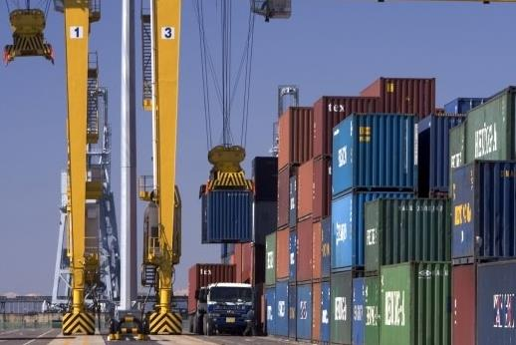
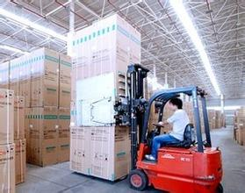

Slide 9
一、装卸搬运的概念
1.2 装卸搬运活动的构成
1．堆码拆取作业:堆码是将物品从预先放置的场所移送到运输工具或仓库等储存设施的指定场所，再按所规定的位置和形态码放的作业；拆取是与堆码逆向的作业。

Slide 10
一、装卸搬运的概念
1.2 装卸搬运活动的构成
作业活动 | 详细内容
装卸 | 将货物装上运输工具或从运输工具上卸下
移动 | 改变货物放置的空间位置
分类 | 将货物按其品种、发货方向、顾客需求等分别处置
堆码 | 对货物进行码放、堆垛等相关作业
理货 | 备好货物，准备下一步骤
取出 | 从保管场所中取走

Slide 11
一、装卸搬运的概念
1.3 装卸搬运的意义
在物流过程中，装卸活动是不断出现和反复进行的，它出现的频率高于其它各项物流活动。我国对生产物流的统计，机械工厂每生产1吨成品，需进行252吨次的装卸搬运。
装卸费用在物流成本中所占的比重也较高。以我国为例，铁路运输的始发和到达的装卸作业费大致占运费的20%左右，船运占40%左右。
由此可见，装卸活动是影响物流效率、决定物流技术经济效果的重要环节。

Slide 12
一、装卸搬运的概念
1.4 装卸搬运的作用
1．装卸搬运是物流各阶段之间相互转换的桥梁。
2．装卸搬运（换装）连接各种不同的运输方式，使多式联运得以实现。
3．在许多生产领域和流通领域中，装卸搬运已经成为生产过程的重要组成部分和保障系统。

Slide 13
一、装卸搬运的概念
1.4 装卸搬运的作用
装卸搬运在现代物流中的作用
装卸搬运的基本功能是改变物品的存放状态和空间位置。无论是在生产领域还是在流通领域，装卸搬运都是影响物流速度和物流费用的重要因素，影响着物流过程的正常进行，决定着物流系统的整体功能和效益。装卸搬运在现代物流过程中的作用表现在以下几方面。

Slide 14
一、装卸搬运的概念
1.4 装卸搬运的作用
1．在物流活动转换中起衔接和支持作用
装卸搬运具有很强的附属性，是伴随着生产过程和流通过程各环节所发生的一种必要的物流活动。与运输产生的空间效用、仓储产生的时间效用不同，它本身不具有明确的价值，但这并不说明装卸搬运在物流过程中不占有重要地位，相反物流过程中的所有作业环节，都必须依靠装卸搬运活动联结起来的。比如当一批货物通过运输送至仓库开始进行入库作业时，首先要将货物从车上“卸下” （如图所示），再搬运至仓库中，才能开始后面的仓储作业；当一批货物需要出库运输至客户手中时，也要先经过搬运，再“装上”至运输工具（如图所示），才能开始运输活动。所以说，装卸搬运在物流活动的转换中起着重要的衔接和支持作用，没有装卸搬运，物流活动就无法进行下去。

Slide 15
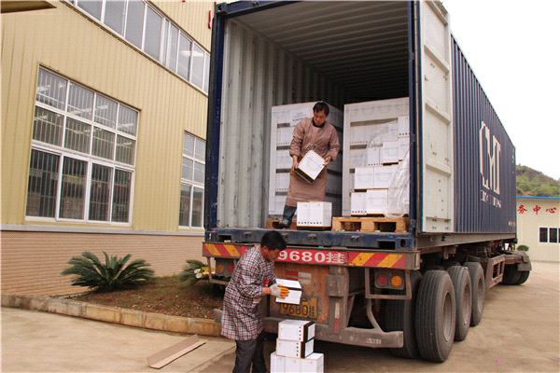
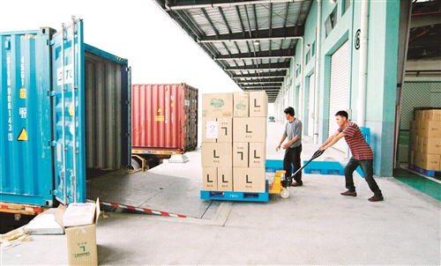

Slide 16
一、装卸搬运的概念
1.4 装卸搬运的作用
2．在物流成本中占有重要地位
装卸搬运在物流过程中出现的频率高、次数多，不仅需要使用机械设备，还需要使用大量的人力，它所消耗的费用在物流费用中占有相当大的比重。以我国为例，铁路运输的始发和到达的装卸作业费大致占运费的20％左右、船运占40％左右。同时进行装卸搬运操作时往往需要接触货物，因此，这是在物流过程中造成货物破损、散失、损耗、混合等损失的主要环节。例如，袋装水泥纸袋破损和水泥散失主要发生在装卸过程中，玻璃、机械、器皿、煤炭等产品在装卸时最容易造成损失。再加上当今人工费用日益上涨，需要大量人力劳动的装卸搬运费用也相应增加，这对物流成本的影响都非常大。因此，在控制物流成本时，装卸搬运环节绝不可小觑。

Slide 17
一、装卸搬运的概念
1.4 装卸搬运的作用
3．提高物流系统效率的关键
在物流过程中，装卸活动是不断出现和反复进行的，它出现的频率高于其他各项物流活动，每次装卸活动都要花费很长时间，另外装卸搬运的作业内容复杂，作业对象繁多，大至笨重的机械设备，小至精密的仪器，既会涉及普通物品，也会涉及特殊物品，涵盖了固态、液态、气态等所有物品形式，因此装卸搬运环节的作业效率已经成为提高物流系统效率的瓶颈和关键。

Slide 18
小提示
小提示
你可知道装卸搬运在物流系统中产生了多大影响吗？

Slide 19
对点案例
案 例
某企业优化前的装卸搬运流程如下：卸货是发生在仓库,整个仓库是一个水平面,没有装卸平台,整个仓库只有两个拖车,三个手推车,150个木质托盘,放置在货区固定的位置,用于放置单件货物到十件以下的货物,50个铁制托盘,用于卸车时暂存货物或者码放十件以上的货物。卸车工作由搬运工卸车组进行,卸车组一般由4至6名搬运工组成,卸车时,一位负责在将车厢内堆码的货物逐件搬下,然后搬到车厢的后门或者侧门门口放下,其余的搬运工将货物从车厢上搬运到对应的货区,然后码放到货区制定的托盘上。卸车工作中并无明确分工,也无标准的操作规范及流程。装货发生在仓库旁的空地,装车工作由搬运工装车组进行,装车组由2至3人组成,1到2名搬运工将需要装车的货物用手动叉车或手推车拉至车厢门的下方,然后将货物搬上车,另一名搬运工在车上码货。装车时同样无明确分工。
案 例
案 例

Slide 20
对点案例
优化后的流程如下：1.卸车环节，在现行的装车流程中,有些步骤是串行的,另外车上接货的一名员工连续操作的步骤过多,造成其他员工等待其工作而延退了自己的工作。因此考虑将原来部分的串行流程改为并行,尽量避免各工作环节间相互等待的情况。关键改进点是车上搬运工由一名增至两名,这样既可以极大地减轻车上搬运工的工作强度,又减少了其连续操作造成车下员工的等待,缩短流程整体时间。2.装车环节，由于装车只有两个人,应尽量集中人力,更好更快的完成工作。我们可以安排从拣选货物到将货物拉至车下的工作时,由两个搬运工同时进行搬运,先将货物集中排列在靠近车门的地方,然后再分工,一人负责车上,一人负责车下,下面的人往车上传送货物时,车上的人负责在车厢内码放货物。这一批货物装载完毕再装载下一批,避免两人相互等待。
通过对装卸搬运流程优化后，破损率降低了64.4%,共节约661.5元。其主要原因为搬运工情绪得到缓和,两人合作不仅降低了劳动强度,也使人员之间的合作更紧密。破损率的降低,与之带来的就是装卸搬运的效率得到提高,从而更好的降低装卸搬运成本。
案 例
案 例
案 例

Slide 21
二、装卸搬运的分类和方法
分类标准 | 名称 | 内容特点
装卸搬运的设施、设备对象 | 仓库装卸 | 仓库、堆场、物流中心等处所进行的装卸搬运，配合货物的入库、出库、维护保养等活动进行，并且以堆垛、拆垛、上架、拣货、挪动、移送等操作为主。
 | 汽车装卸 | 指对汽车进行的装卸搬运作业。
 | 铁路装卸 | 指在铁路车站对火车车皮中货物的装进及卸出。
 | 港口装卸 | 指在港口进行的各种装卸搬运作业。
 | 飞机装卸 | 指在港口进行的各种装卸搬运作业。
装卸搬运机械的作业方式 | “吊上吊下”方式 | 采用各种起重机械吊起货物，垂直移动实现装卸，并在吊车运行的范围内或回转的范围内实现搬运和依靠搬运车辆实现小搬运。
 | “叉上叉下”方式 | 采用叉车从货物底部托起货物，并依靠叉车的运动进行货物位移，搬运完全靠叉车本身，货物可不经中途落地直接放置到目的处。

Slide 22
二、装卸搬运的分类和方法
分类标准 | 名称 | 内容特点
装卸搬运机械的作业方式 | “滚上滚下”方式 | 利用叉车或半挂车、汽车承载货物，连同车辆一起开上船，到达目的地后再从船上开下。
 | “移上移下”方式 | 在两车之间（例如火车和汽车）进行靠接，然后利用各种方式，不使货物垂直运动，而靠水平移动从一个车辆上推移到另一车辆上
 | “散装散卸”方式 | 散装物进行装卸。一般从装点将货物直接输送到卸点，中间不再落地，这是集装卸与搬运于一体的装卸方式。
被装物的运动形式 | 垂直装卸 | 采用起重机、叉车、提升机等装卸设备对货物进行提升或降落的装卸活动。
 | 水平装卸 | 借用能和汽车水平接靠的适高站台、汽车和货车之间的平移工具等，在不改变被装货物的势能前提下，实现货物的平移。
装卸搬运对象 | 散装货物装卸 | 对煤炭、粮食、矿石、化肥、水泥等块状、粒状、粉状货物进行的装卸搬运。
 | 单件货物装卸 | 对以箱、袋等包装形态名称的货物进行单件、逐件的装卸搬运。
 | 集装货物装卸 | 先将货物集零为整，形成集合包装或托盘、集装箱等集装货物，再进行的装卸搬运。

Slide 23
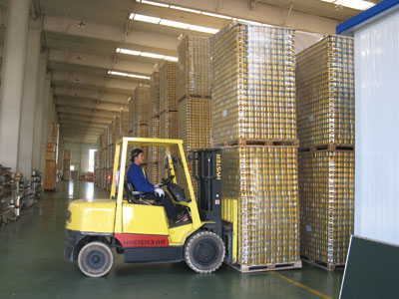
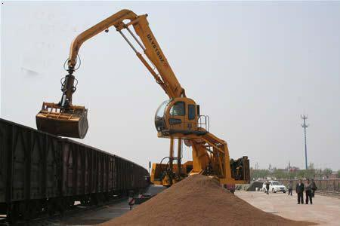
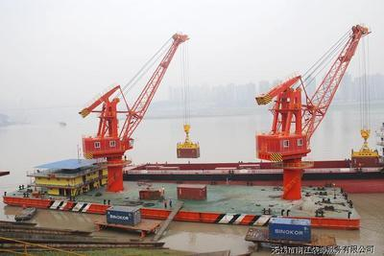
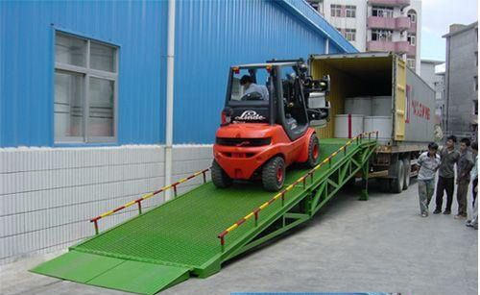
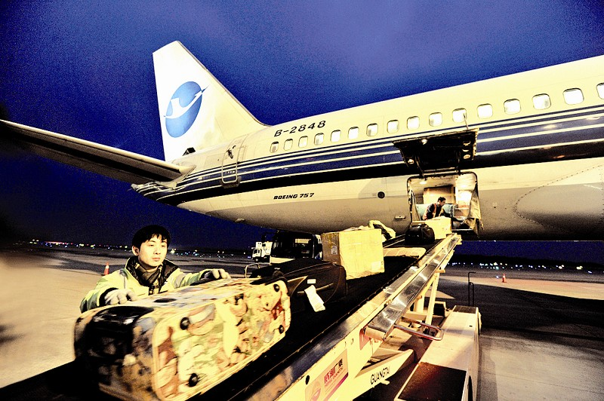
a 仓库搬运作业 b 铁路装卸作业 c 港口装卸作业
e 汽车装卸作业 f 机场装卸作业
03

Slide 24
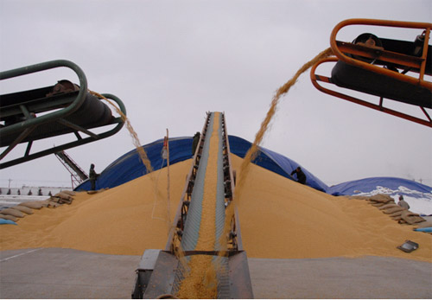
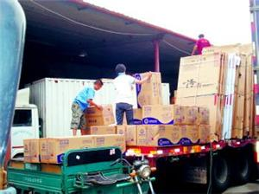
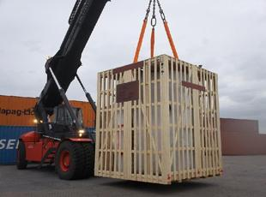
a 散装货物装卸作业 b单件货物装卸作业 c集装货物装卸作业
03

Slide 25
三、装卸搬运的合理化
1．装卸搬运距离最短
搬运距离的长短与搬运作业量的大小和搬运作业的效率是密切相关的。装卸搬运距离的缩短，可以节省劳动消耗，缩短搬运时间，减少搬运中的消耗。
2．装卸搬运时间要少
在装卸搬运作业中，通过机械化、自动化作业，尽量缩短装卸搬运时间，不但能节约费用，提高效率，而且能提高物流速度，激活整体物流过程，及时满足客户的需求。
3．装卸搬运质量要高
这是装卸搬运的核心目标。主要是指能够按客户要求的数量、品种，安全及时地将货物装卸搬运到指定的位置。
4．装卸搬运费用要省
实现装卸搬运作业机械化、自动化和物流现代化，既能大幅度削减作业人员，降低人工费用，又能提高装卸搬运效率，降低装卸搬运成本，装卸搬运费用肯定也能随之较大幅度节省。

Slide 26
三、装卸搬运的合理化
装卸搬运作业内容复杂，人力耗费和成本耗费较大，因此，装卸搬运活动的合理化对于物流整体的合理化至关重要。它可以从以下几方面着手。
1．防止无效装卸搬运
无效装卸搬运即不合理的装卸搬运，应尽量避免，可以采取多种措施。
（1）尽量减少装卸次数，缩短搬运距离；
（2）增强包装的轻型化、简单化、实用化，避免过度包装，减少无效负荷；
（3）努力提高被装卸货物的纯度；
（4）充分发挥装卸搬运机械设备的能力和装载空间，提高装载效率；
（5）采用集装方式，进行多式联运等。

Slide 27
三、装卸搬运的合理化
3.2 提高装卸搬运的灵活性
装卸、搬运的灵活性，根据物料所处的状态，即物料装卸、搬运的难易程度，可分为不同的级别。
0级——物料杂乱地堆在地面上的状态。
1级——物料装箱或经捆扎后的状态。
2级——箱子或被捆扎后的物料，下面放有枕木或其他衬垫后，便于叉车或其他机械作业的状态。
3级——物料被放于台车上或用起重机吊钩钩住，即刻移动的状态。
4级——被装卸、搬运的物料，已经被起动、直接作业的状态。

Slide 28
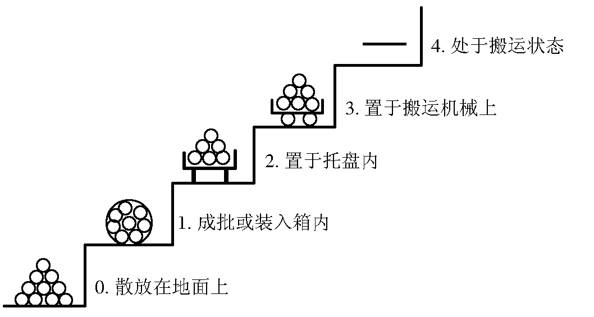
三、装卸搬运的合理化
装卸搬运的活性指数

Slide 29
小提示
小提示
你能准确的分析出物品的状态及其对应的活性指数吗？

Slide 30
对点案例
请指出以下货物的活性指数：
（1）已经用瓦楞纸箱包装好的散堆在仓库地面的上汽车零部件；
（2）正在滑块分拣机上滑动的小件包裹；
（3）已经码放到托盘上的箱装牛奶。
案 例
案 例
案 例

Slide 31
三、装卸搬运的合理化
3．集装单元化
集装单元化是指将货物集中扩大成一个作业单元进行装卸搬运。集装单元化是实现装卸搬运合理化、降低物流费用的重要手段。
4．合理选择装卸机械、方式和方法
在装卸搬运过程中，必须根据货物的种类、性质、形状、重量来选择装卸搬运机械，确定装卸搬运方式、方法。
5．利用或清除重力影响
首先应尽可能利用货物本身的重量，进行有一定落差的装卸，以节省劳力和能耗。其次，还应尽可能消除货物重力的不利影响，同样能减少装卸劳动的消耗。
6．保持物流均衡畅通
装卸搬运是整个物流过程中必不可少的重要环节。最为理想的情况是保持装卸搬运作业连续不断地进行，使货物顺畅地流动，将运输、保管、包装和流通加工等物流活动有序地连接起来，保持整个物流过程的均衡顺畅。

Slide 32
小提示
小提示
你还知道有哪些方法可以提高装卸搬运的效率？

Slide 33
对点案例
某港站在装卸搬运桶装沥青时，原先采用专用吊具，吊具自重约20公斤。通过对吊具的改进，这种专用吊具自重减到了7公斤。从而使起重机的起重能力得到了提高，装卸搬运的效率也得到提高。试分析该案例中采用了什么原理来提高装卸搬运的效率。
案 例
案 例
案 例

Slide 34
装卸搬运设备
装卸搬运设备是指用来搬移、升降、装卸和短距离输送物料和货物的各种设备。它是实现装卸搬运作业机械化的主要组成部分和物质技术基础，也是实现装卸搬运合理化、效率化、省力化的重要手段。
装卸搬运设备是装卸搬运作业的重要技术设备。大力推广和应用装卸搬运设备，不断更新装卸搬运设备和实现现代化管理，对于加快现代化物流发展，促进国民经济发展，均有着十分重要的作用。常见的装卸搬运设备有手推车、托盘搬运车、叉车、起重设备（如图所示）等。

Slide 35
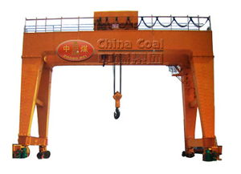
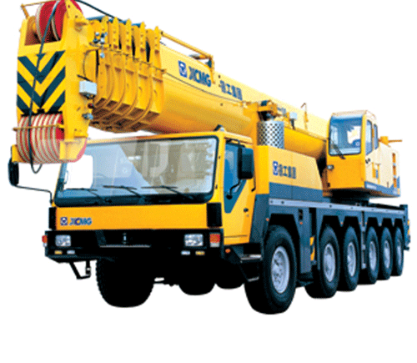
a 门式起重机 b 汽车起重机

Slide 36
叉车的基本概念
叉车的基本概念
叉车（fork lift truck）是指具有各种叉具，能够对物品进行升降和移动以及装卸作业的搬运车辆。叉车是仓库装卸搬运机械中应用最广泛的一种设备，主要用来装卸、搬运和堆码单元货物。

Slide 37

叉车的特点
可以“一机多用”
能提高仓库容积的利用率
03
04
机动灵活性好
有利于开展托盘成组运输和集装箱运输
02
05
机械化程度高
01
06
成本低，投资少，能取得得较好的经济效果

Slide 38
叉车的种类及适用范围
分类依据 | 类 别 | 特 点 | 适用范围
根据所用动力 | 内燃机式叉车 | 作业效率和行驶速度高，装卸搬运的距离较长，但环保性能较差，并且噪音较大。 | 一般适用于室外的大中等搬运量作业
 | 蓄电池式叉车 | 作业效率和行驶速度较低，装卸搬运的距离较短，但环保性能较好，并且噪音较小。 | 一般适用于室内外的中等搬运量作业
根据叉车的结构特点 | 平衡重式叉车 | 需要较大的作业空间，运行速度比较快，而且有较好的爬坡能力，提升高度一般为2～4m。 | 主要用于露天货场作业，能适应较恶劣的路面条件
 | 前移式叉车 | 以蓄电池为动力，不会污染环境，转弯半径也小，可有效提高仓库的面积利用率。 | 一般用于室内作业，特别是短距离搬运效率要求高时
 | 插腿式叉车 | 其货叉的结构特征决定了其较好的稳定性，尺寸小，转弯半径小。 | 适用于工厂车间、仓库内效率要求不高，需要有一定堆垛、装卸高度的场合。
 | 侧面叉车 | 在司机室的侧面有装卸货物的平台，司机视野好。 | 主要用于长料货物的搬运

Slide 39
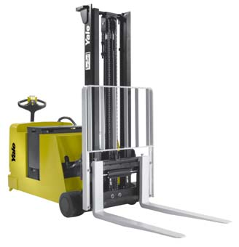
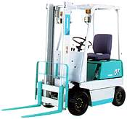
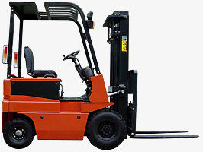
常用叉车的说明
（1）平衡重式叉车
目前，平衡重式叉车是使用最为广泛的叉车。其货叉在前轮重心以外，为了克服装卸搬运时货物产生的倾覆力矩，避免叉车翻倒，通常在叉车的尾部装有平衡重或者以底盘来配重。这种叉车运行速度比较快，而且有较好的爬坡能力，提升高度一般为2～4m，因此非常适用于露天货场作业。取货或者卸货时，门架可以左右或者前移，便于货叉插入，取货后门架可以后倾，使物料重心后移，以保证货物在搬运运行中稳定。
平衡重式叉车根据有无司机室分为立式和坐式两种（如图所示）。
图2-63 平衡重叉车
a 立式平衡重式叉车 b 坐式平衡重式叉车

Slide 40
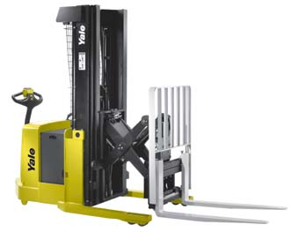
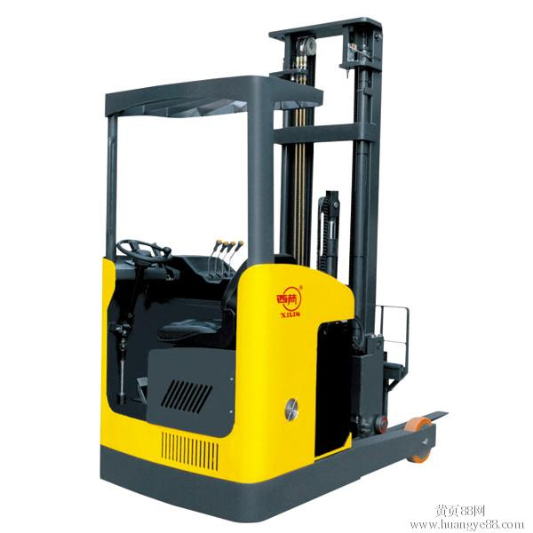
常用叉车的说明
（2）前移式叉车
前移式叉车是其门架或者货叉可以前后移动的叉车。一般采用蓄电池为动力，不会污染周围的空气，同时蓄电池起到一定的平衡作用，不需配备专门的平衡重。常用于室内作业，所以一般采用实心轮胎，车轮直径也比较小。整个车体尺寸较小，转弯半径也不大，在巷道内作业时，巷道宽度比平衡重式叉车小得多，从而可以极大的提高仓库面积利用率。在取货或者卸货时，货叉随着门架前移到前轮以外，在运行时，门架缩回到车体内，使叉车整体保持平衡。
前移式叉车根据有无司机室分为立式和坐式两种（如图所示）：
a 立式前移式叉车 b 坐式前移式叉车
前移式叉车

Slide 41
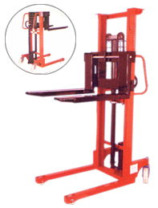
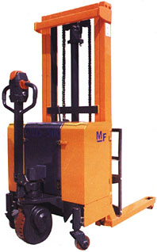
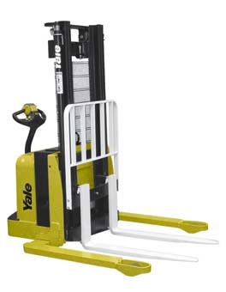
常用叉车的说明
（3）插腿式叉车
插腿式叉车结构非常紧凑，货叉在其两个支腿之间，无论取货或者运行时，都不会失去稳定性。其尺寸较小，转弯半径小，在库内作业比较方便。但是货架或者货箱的底部必须留有一定的空间，在作业时使叉车的两个支腿插入，同时支腿的高度也会影响仓库的空间利用率，所以必须使其尽量低，所以前轮的直径也比较小，对地面平整度要求比较高。
插腿式叉车适用于厂车间和仓库
内效率要求不高但需要有一定推垛和
装卸高度的场合。其起升机构有手摇
机械式、手动液压式和电动液压式三
种（如图所示）：
a 手动液压式 b 电动液压式

Slide 42
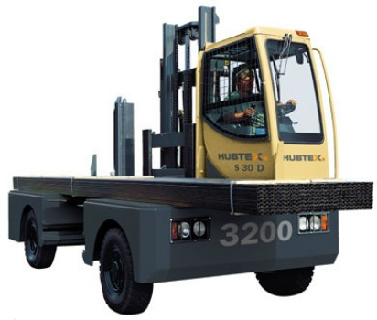
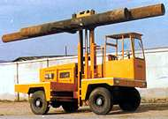
常用叉车的说明
(4)侧面叉车
侧面叉车主要用于长型货物的搬运。这种叉车在司机室的侧面有一个放置货物的平台，门架与货叉在车体的中央，可以横向伸出取货，然后缩回车体内将货物放在平台上即可行走。这样叉车司机的视野好，所需货物搬运通道也较小。侧面叉车一般有司机室（如图所示）。

Slide 43
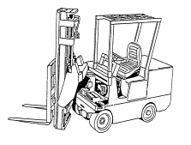
常用叉车的说明
(4)侧面叉车
除了上面一些常用的叉车外，还有一些特殊叉车，如转向叉车（如图所示）、倍升式叉车（如图所示）等。并且随着叉车技术的发展，各种新型叉车也在不断的推出，其机械化、自动化和智能化也在不断提高，以适应社会经济发展的需要，这些都是值得我们关注的。
转叉式叉车 倍升式叉车

